Slide 1
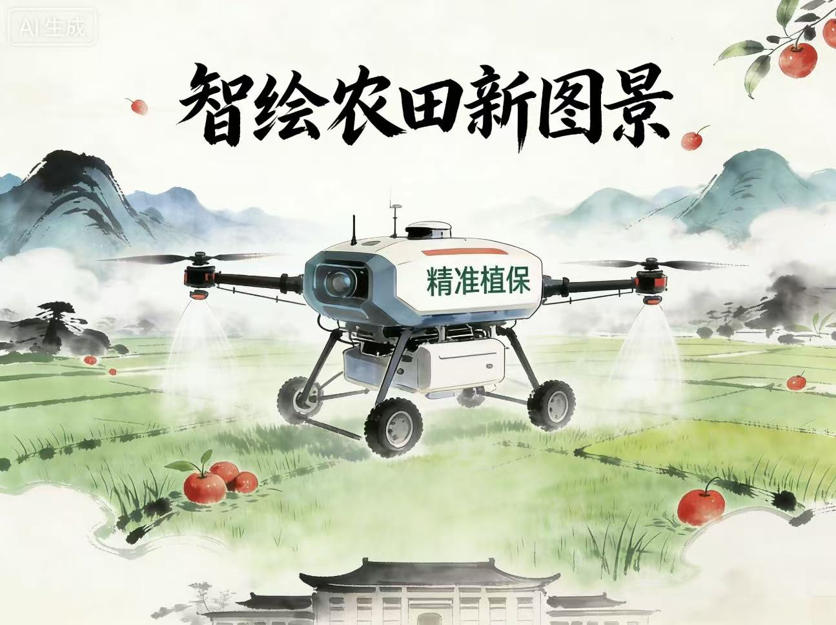
2026
智能打药机器人

Slide 2
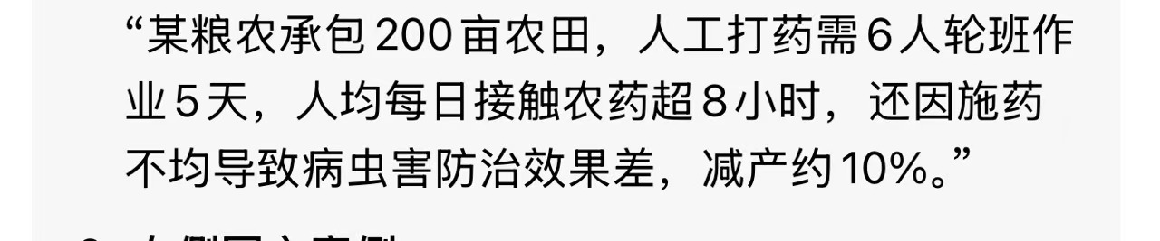
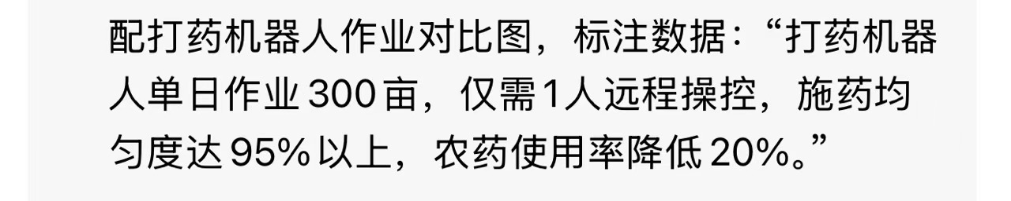
“人工打药累瘫倒，百亩地要忙三天”
“老农背药桶打药，一天仅喷十亩地”
但基于我们对全国500家规模化农场的调研来看，引入打药机器人后，不仅能解决人工打药的效率、安全、成本难题，还能通过精准施药实现节本增效，实际收益远高于传统模式。

Slide 3
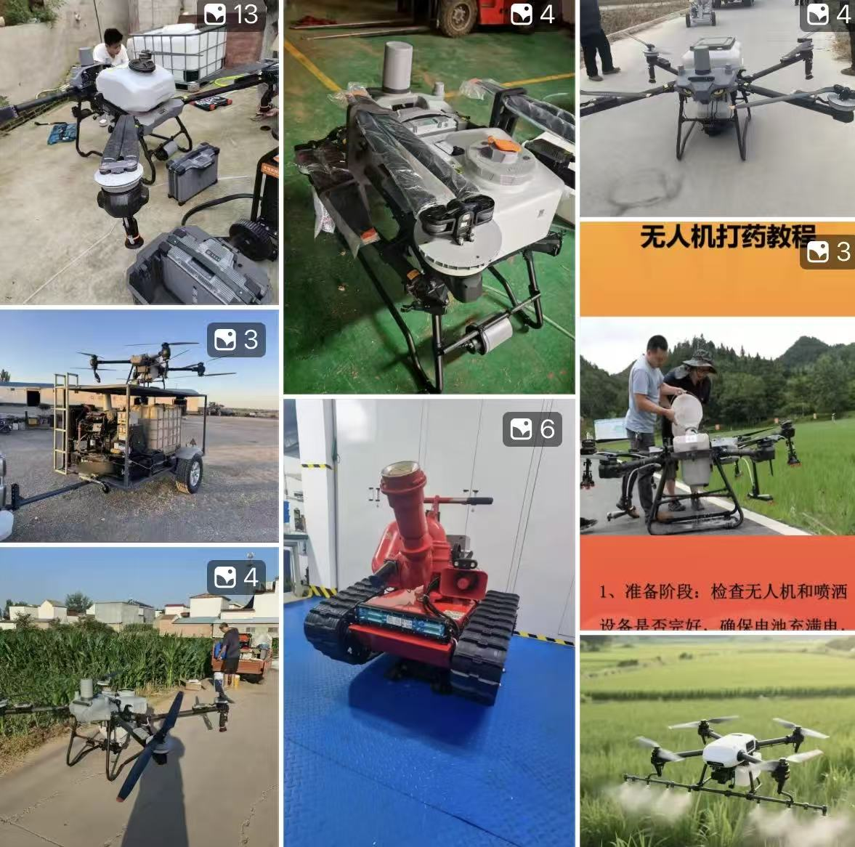
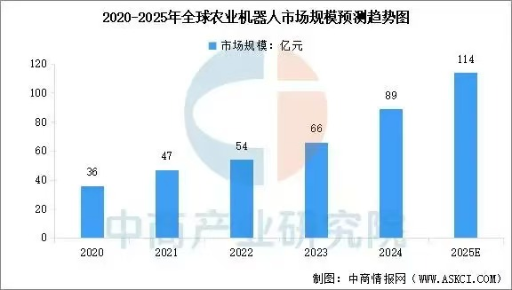
“智能打药机器人”已成为现代农业植保的新标配
打药机器人可实现自主导航、精准施药，缩短植保作业周期，扩大农田管理半径，
充分利用智能化的技术优势，推动农业植保向无人化、精准化方向发展，提升农业生产效率
2025年中国农业机器人市场规模达到98亿元
打药机器人品类百花齐放

Slide 4
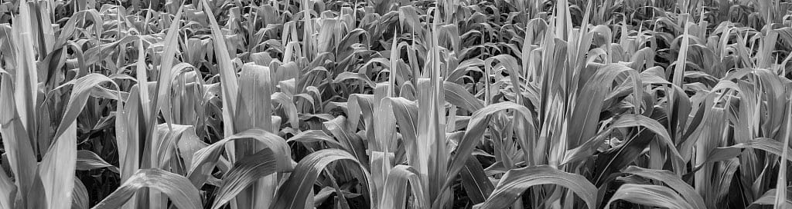

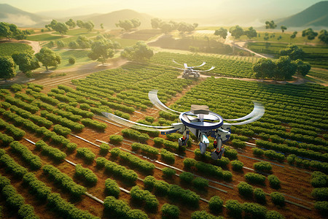
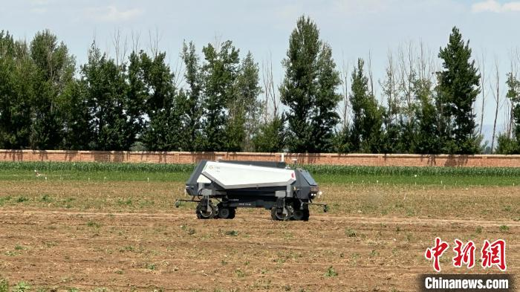
农户对于打药机器人的实际应用“没经验、不适应”
使用效果差、效率低、故障率高才是常态
表象问题
直播没人看
作业效率低
设备故障率高
农户平均操作学习时长超8小时，独立操作失误率达40%
复杂地形下机器人作业效率仅达设计值的60%
田间作业平均故障停机率高达25%
没有智能设备操作思维
没有设备适配农田概念
没有专业售后支撑体系
深层原因

Slide 5

目录
LOGO
01.项目介绍
02.市场分析
03.风险分析及对策
04.市场与销售
05.财务分析
背景
市场规模
风险规避
市场潜力
财务占比
来源
市场份额
承担风险
行业痛点
财务投入
发展趋势
产品属性趋势
风险转移
商业模式
品牌竞争
风险损失及对策

Slide 6
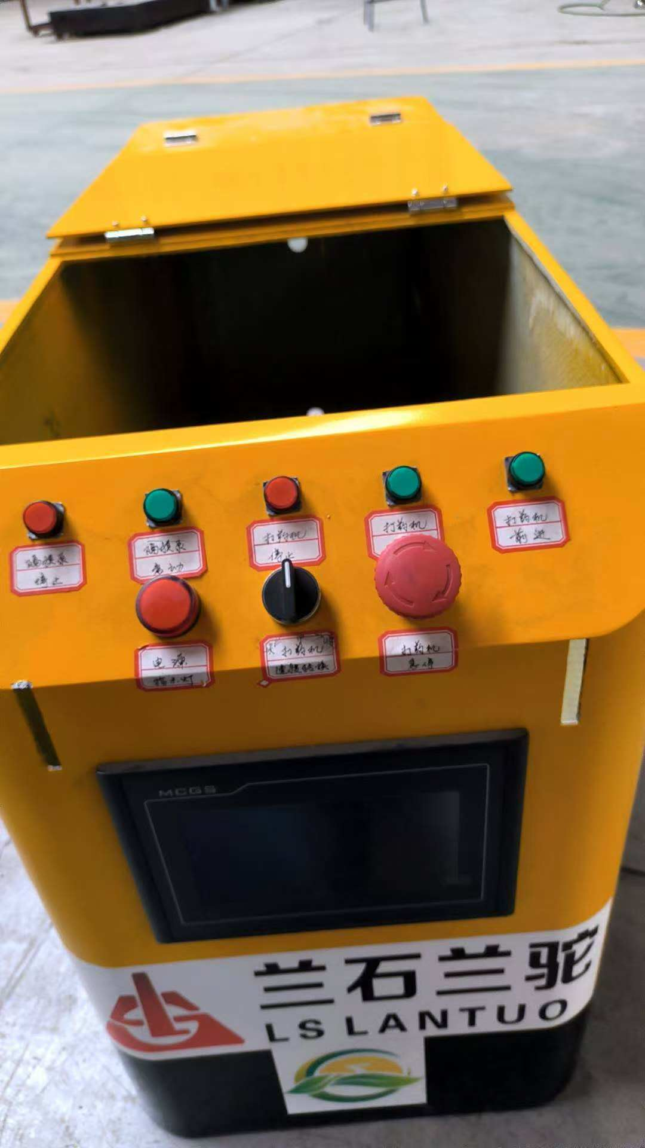
一、项目介绍
项目背景1
全球粮食需求攀升与耕地资源紧张的矛盾日益突出，传统人工植保模式面临劳动力短缺、效率低下、农药利用率低等痛点，已无法适配现代农业发展需求
项目背景2
政策层面，国内外相继出台智慧农业扶持政策，明确推动智能农机装备研发应用，为打药机器人的普及提供了政策支撑。
项目背景3
伴随北斗导航、机器视觉等技术升级，打药机器人实现精准施药、智能识别病虫害等功能，兼具经济与生态效益，市场规模持续高速增长，成为农业智能化转型的核心装备。

Slide 7

项目介绍
项目来源
项目来源
项目来源
项目来源
传统人工打药效率低、农药浪费严重，农村劳动力短缺且老龄化加剧，小农户土地不连片导致植保机械化率不足45%，亟需适配中小农户的灵活智能打药装备。
国内外环保与农业政策密集出台，欧盟要求2030年农药减量50%，国内推动无人农场建设，政策红利驱动精准植保装备研发，打药机器人成为政策落地关键载体。
全球智慧农业加速发展，打药机器人市场规模年增20%，大田与经济作物对精准施药需求激增，现有设备在场景适配、成本控制上存在短板，市场缺口显著。
北斗导航、AI视觉等技术迭代，为打药机器人提供自主导航、变量施药核心支撑，解决传统机械操作复杂、精准度低的痛点，技术成熟度推动项目落地。

Slide 8
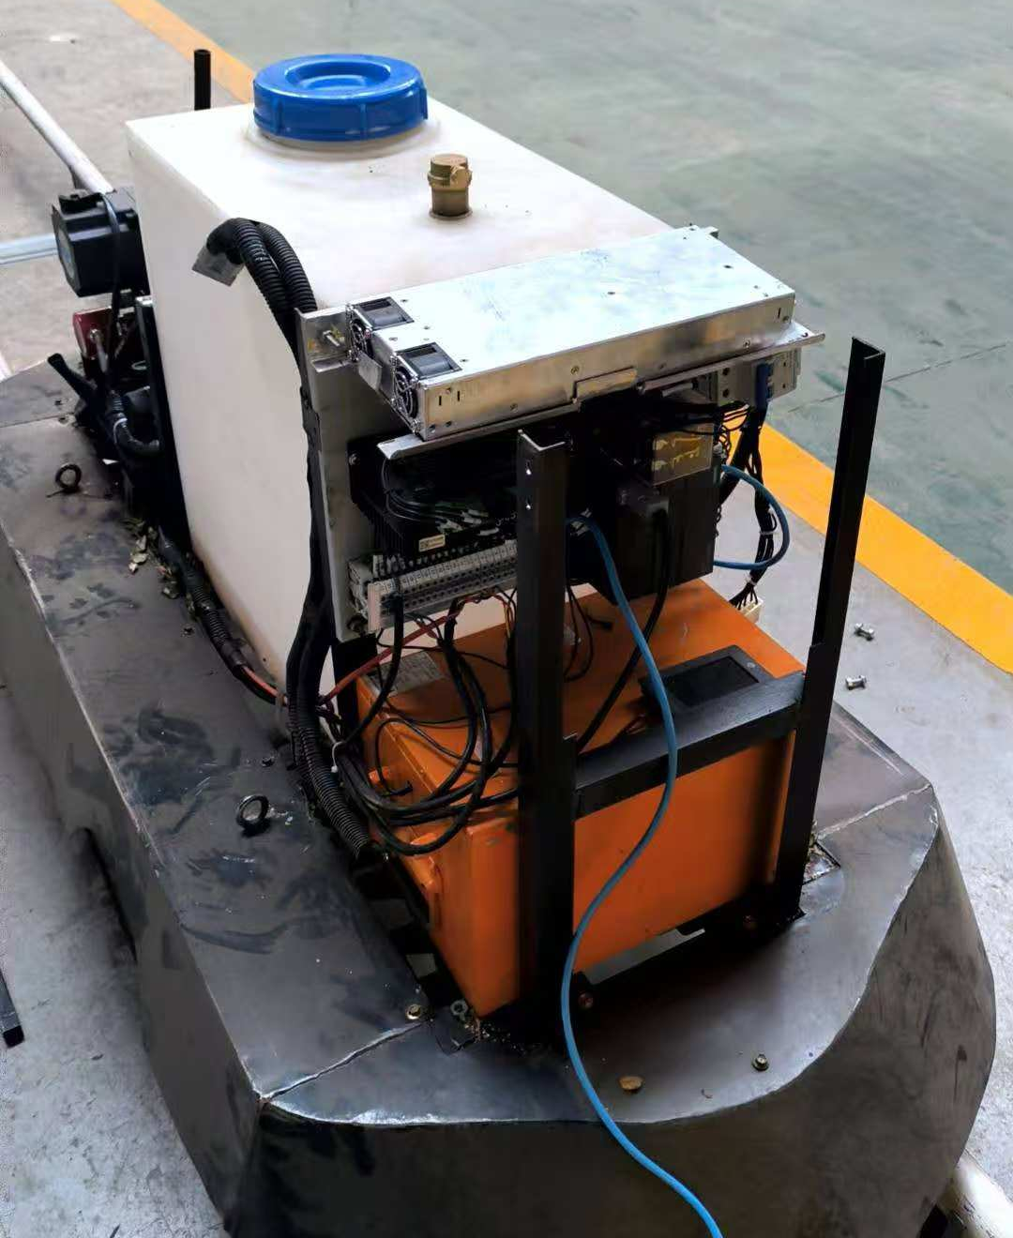
项目介绍
发展趋势1
向智能化与精准化深化，AI视觉+多传感器融合，实现病虫害靶向施药，农药利用率持续提升。
发展趋势2
朝着多功能与模块化发展，可切换喷药、监测等模块，适配不同作物与地形，拓展应用场景。
发展趋势3
聚焦节能与服务化，氢能源、无线充电升级续航，共享租赁等模式降低使用门槛。

Slide 9
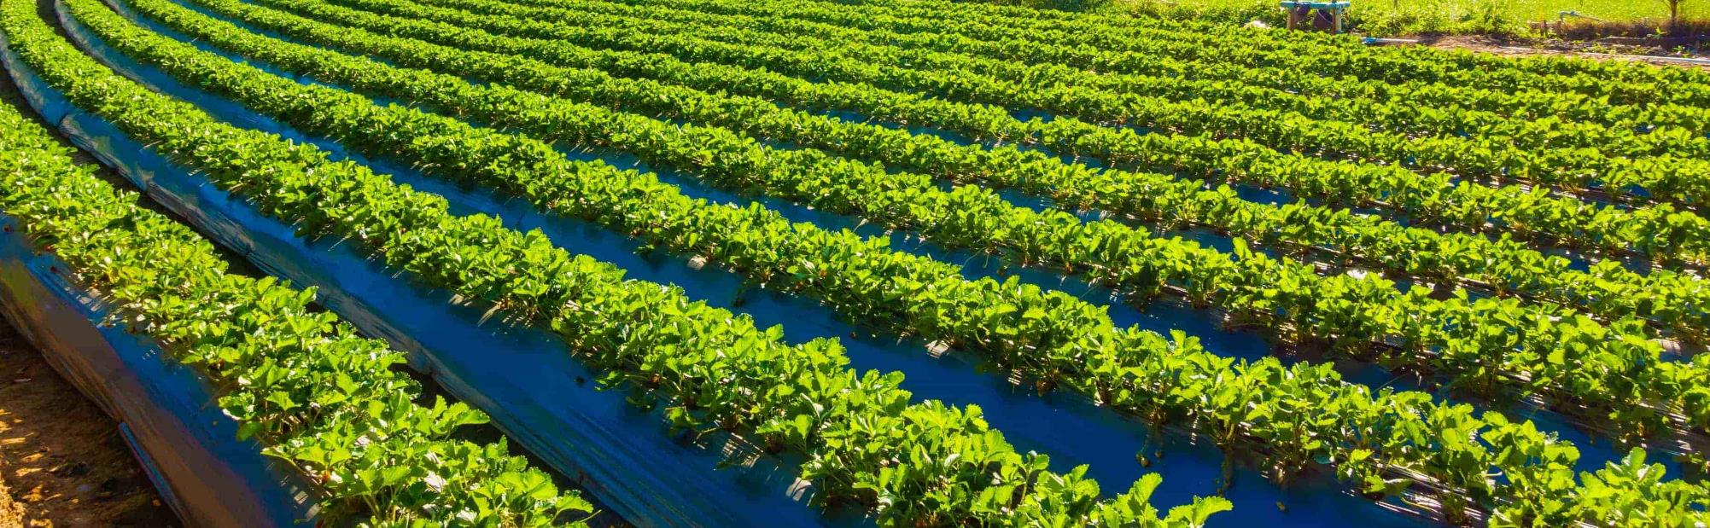
项目介绍
2024
2020
商业模式
推出模块化机型，适配果园、大田多场景，开启“设备销售+植保服务”双模式，年营收突破800万元，市场覆盖5省12市。
商业模式
商业模式
推出首款原型机，实现基础自主路径规划，在华北大田开展小范围试点，验证机械结构稳定性，农药利用率提升至60%。
布局新能源与物联网，搭载氢能源动力系统，接入农业大数据平台，实现远程操控与数据化管理，启动全国渠道加盟计划。
商业模式
2025
启动技术调研，聚焦北斗导航在农业植保装备的适配性，完成打药机器人初代技术框架搭建，确定“精准施药+自主导航”核心研发方向。
商业模式
迭代AI视觉识别技术，新增病虫害靶向施药功能，与3家农业合作社达成合作，落地规模化田间测试，累计作业面积超2万亩。
2022
2018
2018年启动技术框架搭建，2020年推出原型机并试点，2022年迭代AI技术并规模化测试，2024年实现多场景适配与双模式运营，2025年布局新能源与大数据并拓展全国市场，完整呈现项目从研发到商业化的发展脉络。

Slide 10
市场规模
这里是副标题点击即可输入文字
市i
场
市场份额
分
这里是副标题点击即可输入文字
析
品牌竞争
这里是副标题点击即可输入文字

Slide 11
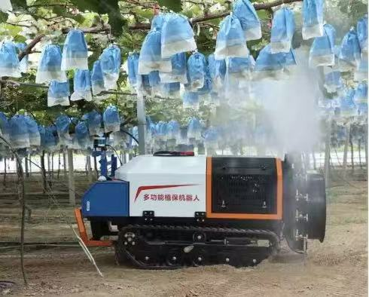
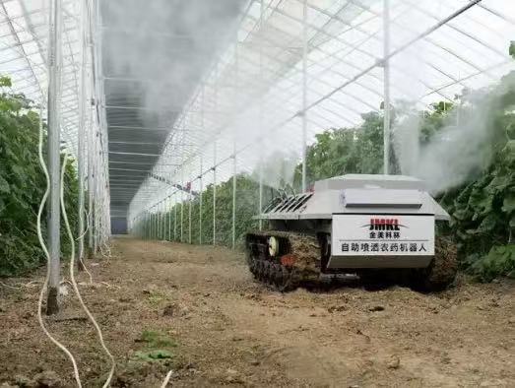
二、市场分析
市场规模
01
全球植保机器人市场规模逐年攀升，2024年超42亿美元，其中打药机器人占比35%以上，亚太地区因农业规模化发展成为核心增长极。
市场规模
02
国内打药机器人市场增速显著，2024年市场规模突破18亿元，预计2028年将达56亿元，年复合增长率超30%，大田种植领域需求最旺盛。
市场规模
03
细分市场中，果园打药机器人增速达35%，大田款占市场份额60%，中小农户对低成本轻型机型的需求，推动入门级产品市场快速扩张。

Slide 12
农产品电商 势在必行
品牌竞争
大疆农业
极飞科技
博田自动化
拓攻机器人
2024年以59%的全球农业无人机市占率领跑，靠价格战巩固优势，新款机型定价下探至3万元级。其新品搭载三重融合避障技术，攻克果园复杂场景作业难题，同时布局百余个国家，按作物相似性拓展海外市场。
全球市占率17.1%位居第二，通过技术优化实现产品降价，2024年机型均价降至3.75万元。近年海外业务增速显著，海外收入占比最高达34.8%，还凭借适配大田作业的精准导航与变量施药技术，稳居行业头部。
聚焦本土丘陵山地果园，主打履带式打药机器人适配复杂地形。通过自主研发导航模块降低进口依赖，产品价格比国际品牌低30%-40%，在南方丘陵果园市场市占率超35%，靠高性价比和本地化适配突围。
以高口碑立足市场，其打药设备搭载独创风压式离心喷头，雾化细密且穿透力强。同时提供整机方案与云服务，产品适配高精度低用量场景，凭借差异化喷洒技术和完善的配套服务，收获中小种植户青睐。

Slide 13
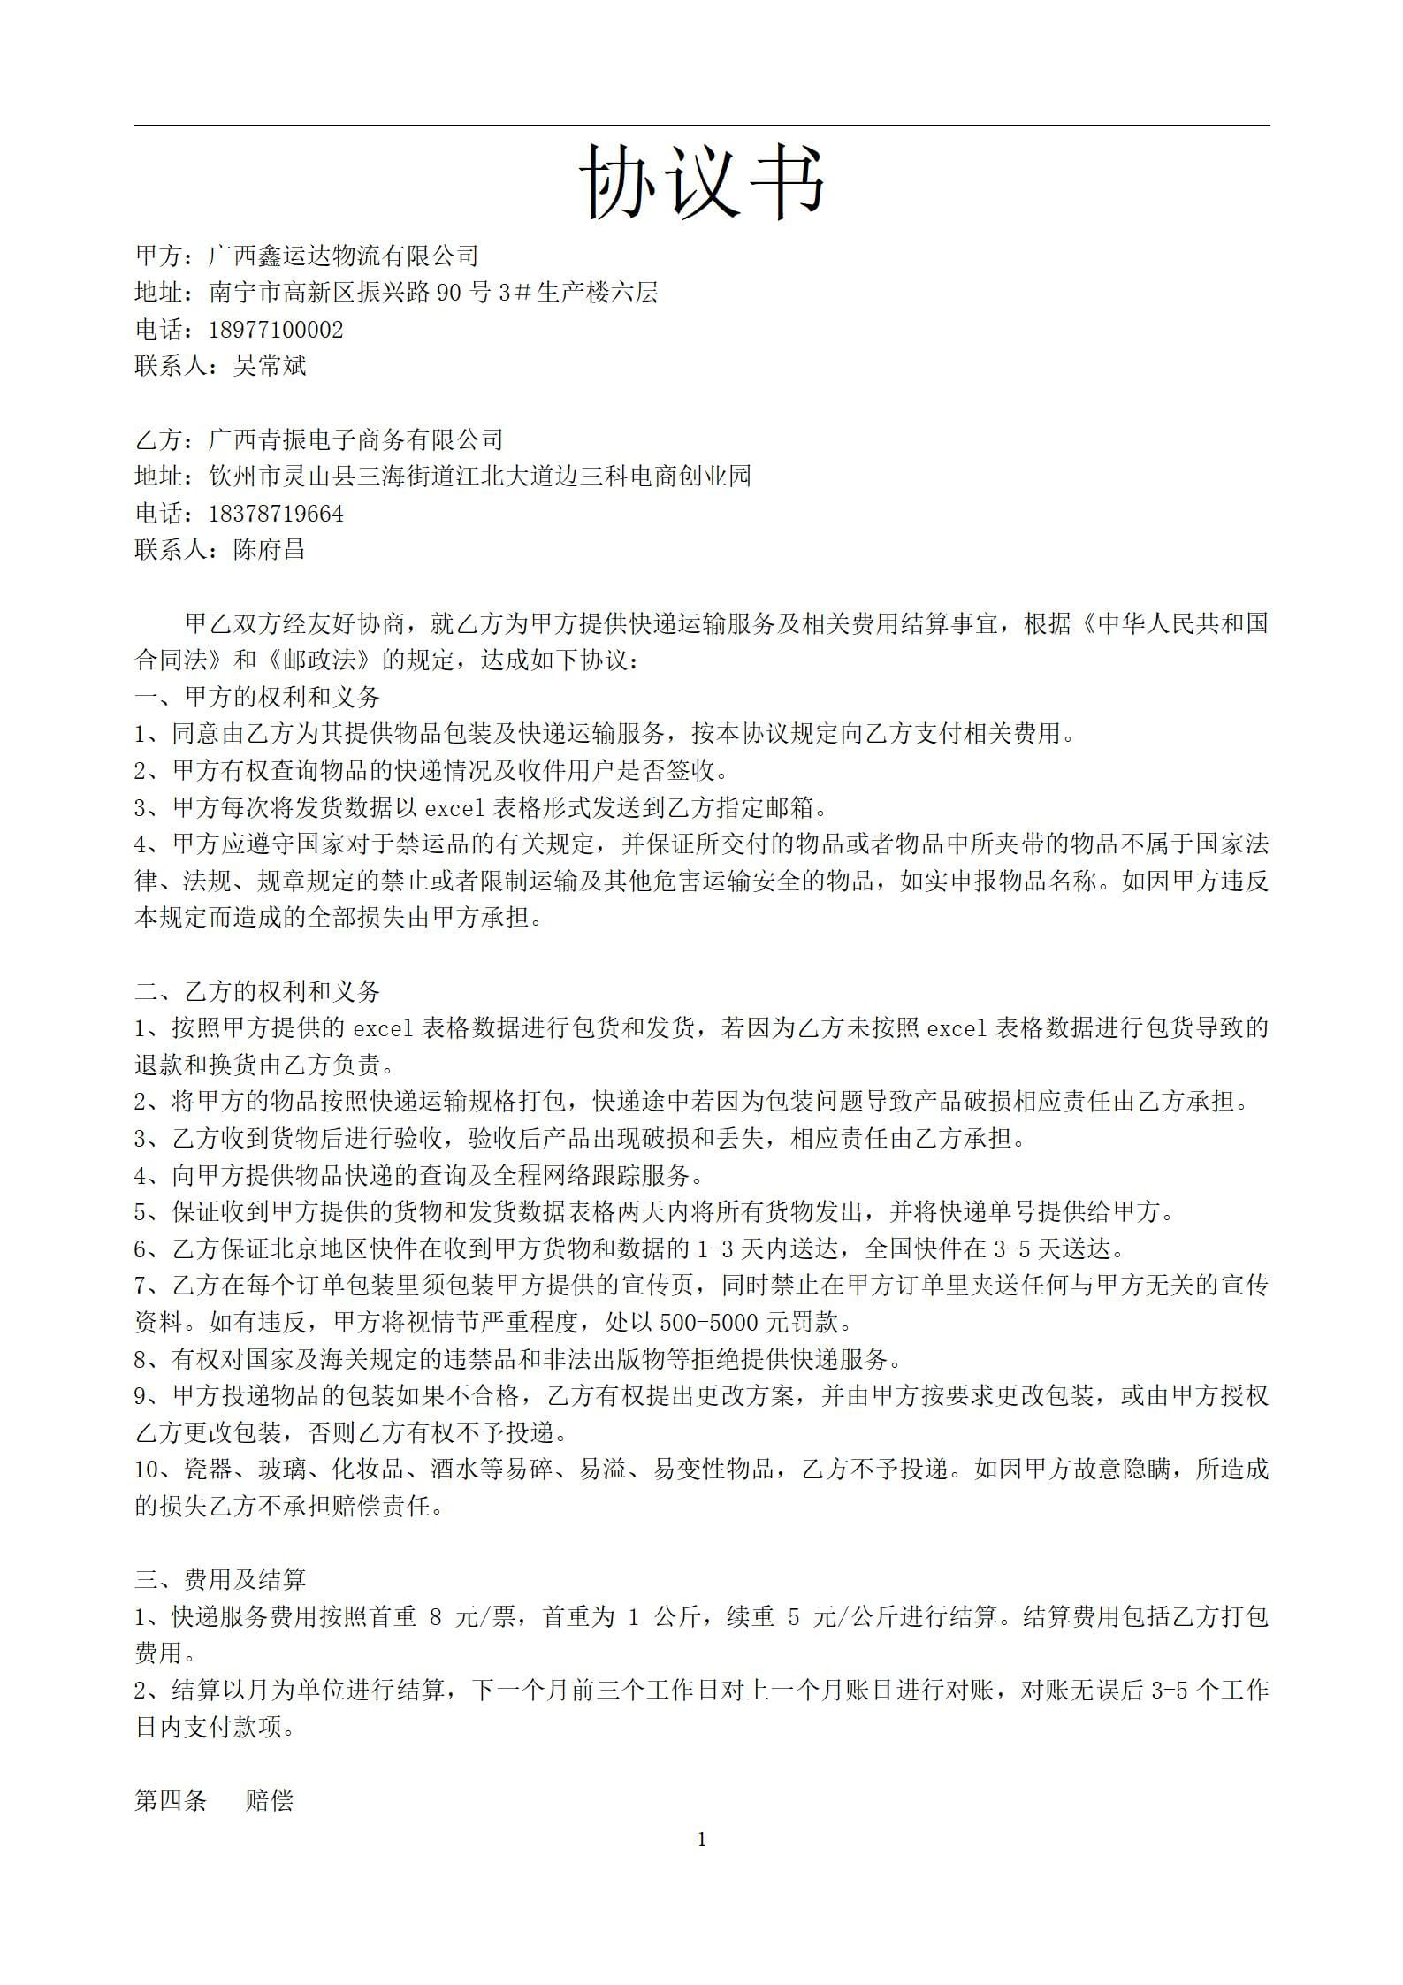
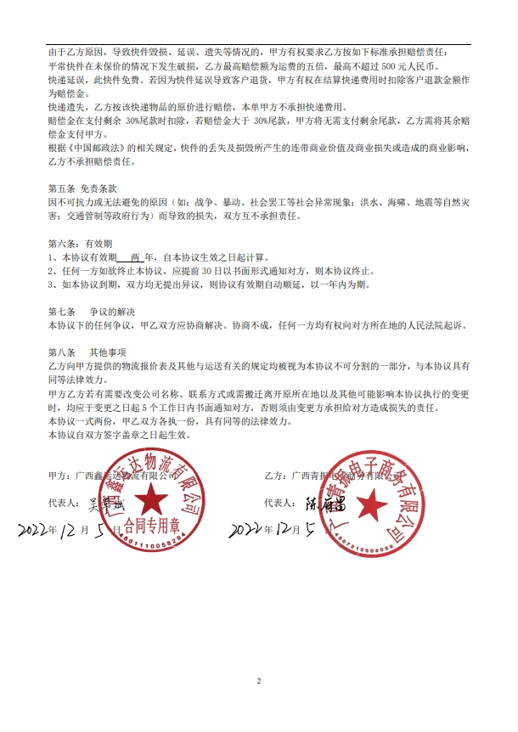
市场份额
产品属性趋势
国内打药机器人市场中，头部企业占据约40%份额，其中农机巨头凭借渠道优势占比25%，科创企业依托技术优势分走15%，中小厂商竞争剩余60%市场。
新能源技术逐步普及，锂电池续航从8小时延长至12小时以上，氢燃料动力机型开始试点，无线充电、光伏充电等补能方式落地，大幅降低设备使用的能源成本与碳排放，契合农业绿色发展需求。
市场份额
从产品类型看，大田轮式打药机器人占市场份额65%，果园履带式机型占20%，轻小型无人机打药设备则占据15%的细分市场。
产品属性趋势
市场份额
按销售区域划分，华东地区因农业规模化程度高，占打药机器人市场份额38%，华北、华中分别占25%、20%，西南、华南等区域合计占17%。
针对小农户分散种植的特点，轻小型打药机器人成为研发热点，机身重量控制在50kg以内，可通过小型货车运输，操作门槛降低，千元级入门机型面市后，迅速打开县域与村镇的下沉市场。
产品属性趋势
产品属性趋势
打药机器人的智能化程度持续跃升，AI机器视觉可实时识别病虫害种类与分布，结合北斗导航实现厘米级自主导航，部分机型还能通过算法自动调整施药剂量，摆脱对人工操作的依赖，精准植保效率提升超50%。
产品向“一机多用”方向发展，通过更换喷药、施肥、苗情监测等模块化组件，可适配大田、果园、温室等不同场景，还能集成环境传感功能，同步采集温湿度、土壤数据，成为农业生产的综合数据终端。

Slide 14



三.风险分析及对策
风险承担
设备故障风险
第三方损失风险
设备故障风险
操作失误风险

Slide 15
风险规避
风险转移
设备故障规避
设备质量风险转移
作业事故规避
作业事故风险转移
环境风险规避
第三方责任风险转移

Slide 16
风险分析及对策
41%
32%
19%
8%
含硬件故障、控制系统失灵等，其中喷头堵塞和管路泄漏占硬件故障的73%，控制系统故障导致的喷洒偏差率达20%。对策：采用传感器冗余设计与密封技术，定期检修喷头、电池等部件；通过数字孪生技术模拟作业优化参数，将故障率降至0.5%以下。
25%的喷洒事故源于操作员技能不足，18%因不当操作习惯引发。对策：建立持证上岗制度，开展设备操作与农药配比培训；制定作业前检查、作业后清洁的规范流程，试点后事故发生率可下降62%。
强风、复杂地形等易引发农药漂移、设备碰撞，复杂地形下避障失效率达23%。对策：集成激光雷达与气象监测模块，遇大风等恶劣天气提前3小时触发停机预警；针对山地等地形优化履带或轮式结构，提升通行稳定性。
存在资质管理、责任划分等监管盲区，部分作业无明确规范。对策：主动对接监管部门申请合规资质，企业联合制定行业作业标准；明确设备故障、操作失误等不同场景的责任划分，减少纠纷隐患。
损失控制
针对技术、操作、环境、法规四类核心风险，构建全流程损失控制体系。技术端备足95%以上核心备件，2小时内故障更换，1年质保+终身维保，将单次故障损失压至设备总价5%内。操作端推行双检机制与三级权限管理，投保农业机械责任险，覆盖80%药害损失。环境端加装气象监测终端，风速超5m/s自动停机，预装地形匹配算法，复杂地形碰撞故障率降至3%以下。法规端完成100%合规资质申报，签订标准化合同，纠纷率控制在1%以内，全方位降低运营损失。

Slide 17
四、市场与销售
市场潜力
农业规模化需求
劳动力短缺弥补
精准农业趋势
政策扶持推动
规模化种植普及，机器人可高效完成大面积打药，替代人工提升作业效率。
劳动力短缺弥补：农业劳动力老龄化、用工成本上涨，机器人能解决人力不足的行业痛点。
可结合智能传感实现精准施药，契合绿色农业、减药增效的发展方向。
农业现代化政策支持农机升级，为机器人推广提供政策与资金利好。

Slide 18
四、市场与销售
行业痛点
成本门槛高
操作门槛存在
核心零部件依赖进口，整机售价偏高，中小农户与合作社采购能力有限，难以大规模普及。
部分机型操作界面复杂，农户需专业培训才能上手，而农村劳动力数字化素养普遍偏低，使用难度大。
技术适配性不足
售后体系薄弱
部分机型对复杂地形、低矮作物的作业适配性差，易出现漏喷、卡滞问题，无法满足多样化农田需求。
机器人故障维修需专业技术人员，基层售后网点少，维修周期长，影响农忙时节作业进度。

Slide 19
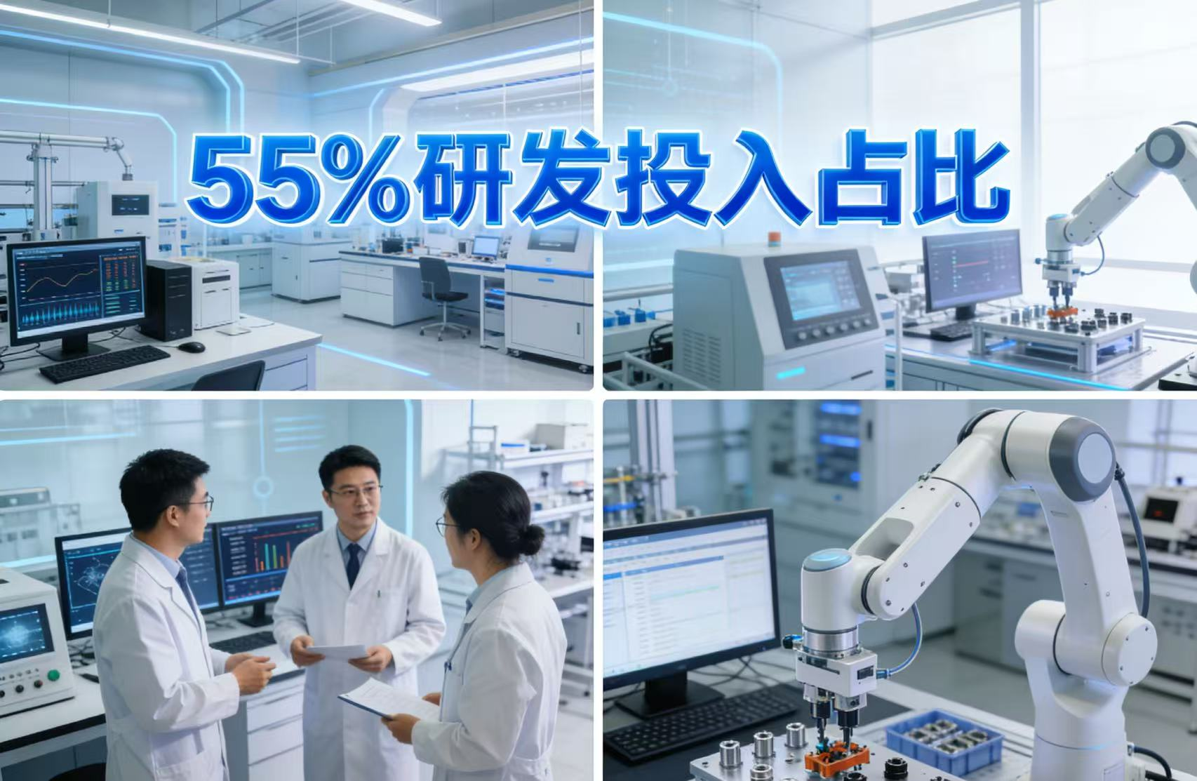
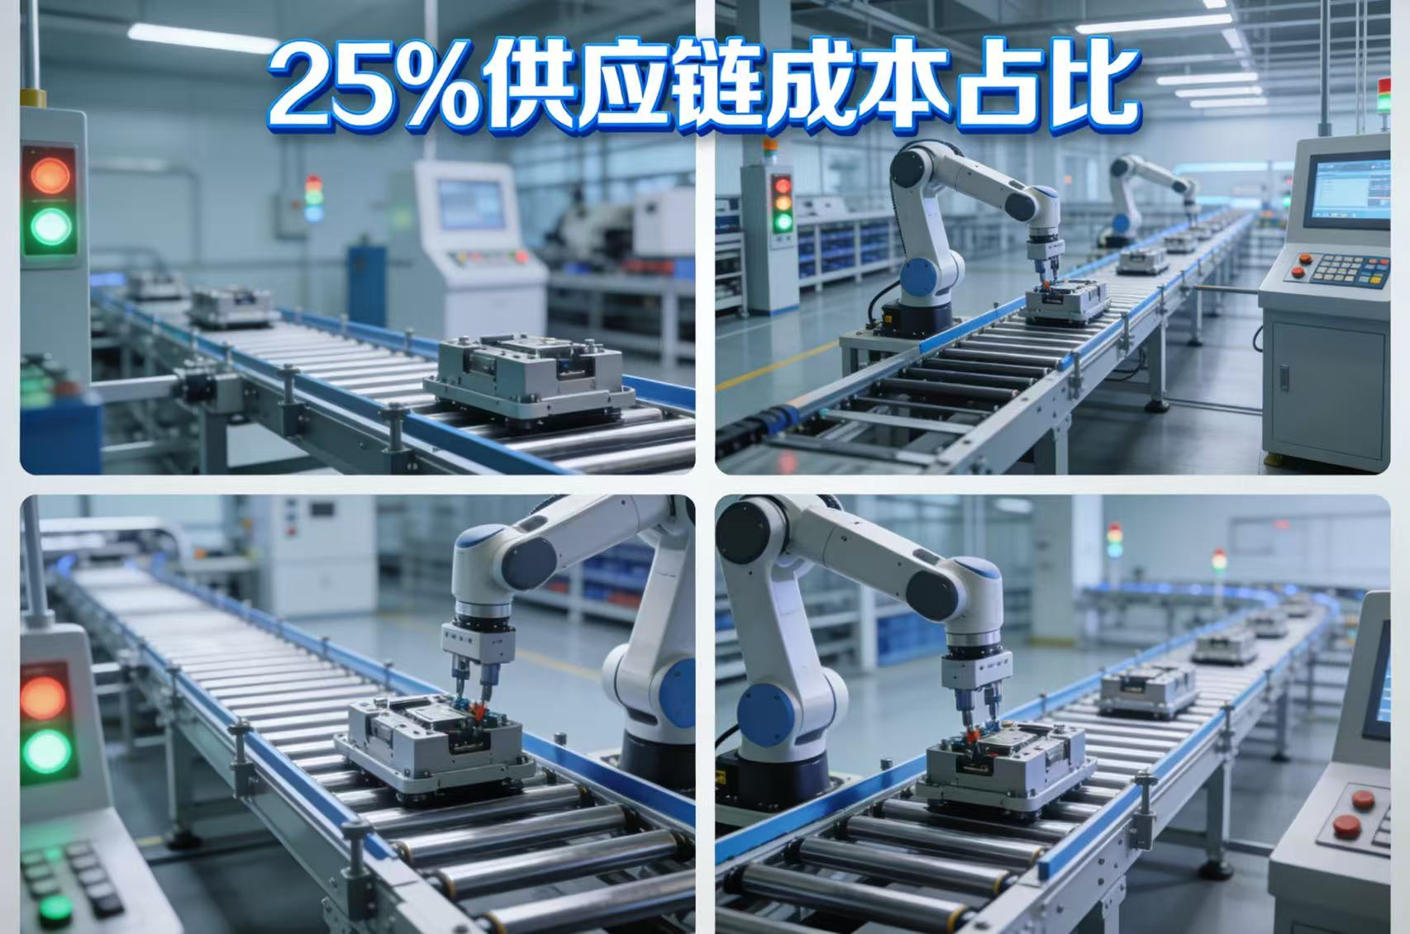
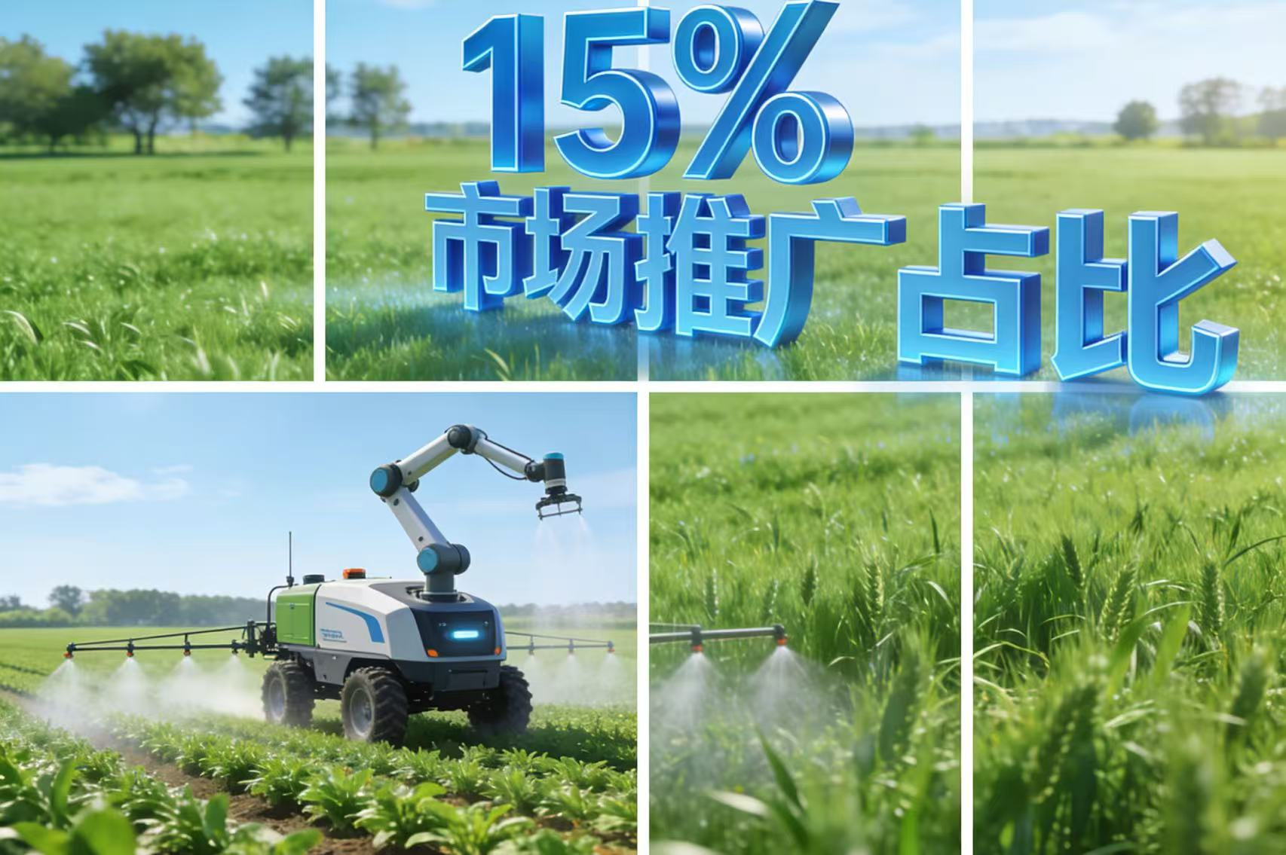
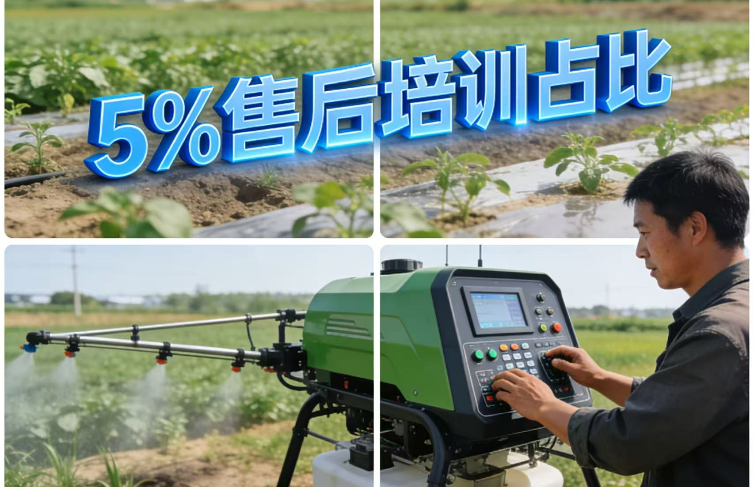
五、财务分析

Slide 20
财务分析
02
研发投入占比
研发资金占总投入的25%，主要用于导航算法、精准喷药系统的技术迭代，保障产品核心竞争力。
售后运维收益
售后维保、配件更换的年化收益占营收的8%-10%，成为稳定的利润补充来源。
01
03
生产成本结构
核心零部件采购占生产成本的60%，国产化替代后预计可降低20%-30%的物料成本。
市场投放成本
示范基地建设、渠道推广占总投入的15%，投后可带动区域销量提升30%以上。
06
04
投资回收周期
前期投入在规模化销售后，预计3-4年可实现回本，长期年化回报率超15%。
销售利润水平
整机销售毛利率约20%-25%，叠加农机补贴后，中小批量订单即可实现收支平衡。
05

Slide 21





敬请各位专家批评指正

